Slide 1
ЛЕСНЫЕ АЙБОЛИТЫ
Першина Л.С.,
учитель начальных классов МКОУ ООШ п.Лытка

Slide 2
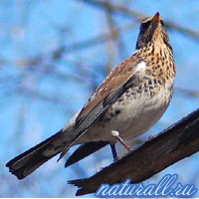
ДРОЗД

Slide 3
ДЯТЕЛ

Slide 4
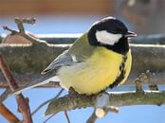
СИНИЦА

Slide 5
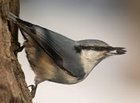
ПОПОЛЗЕНЬ

Slide 6
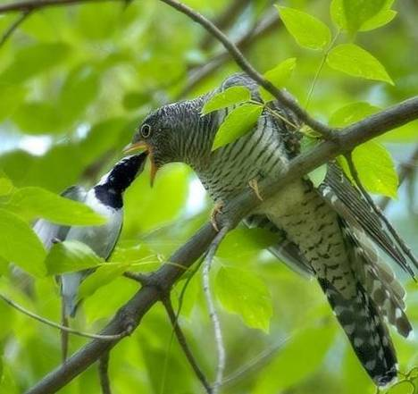
КУКУШКА

Slide 7
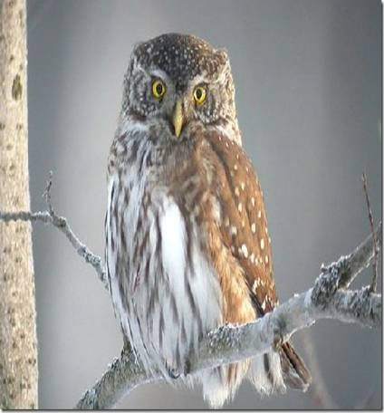
СОВА

Slide 8
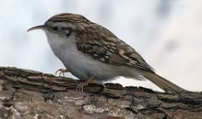
ПИЩУХА

Slide 9
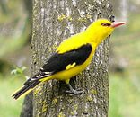
ИВОЛГА

Slide 10
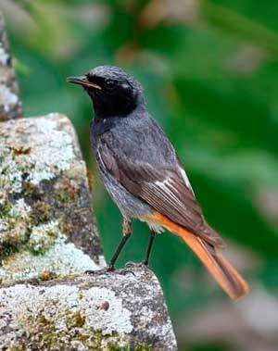
ГОРИХВОСТКА

Slide 11
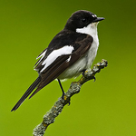
ПЕСТРУШКА-МУХОЛОВКА

